Slide 1



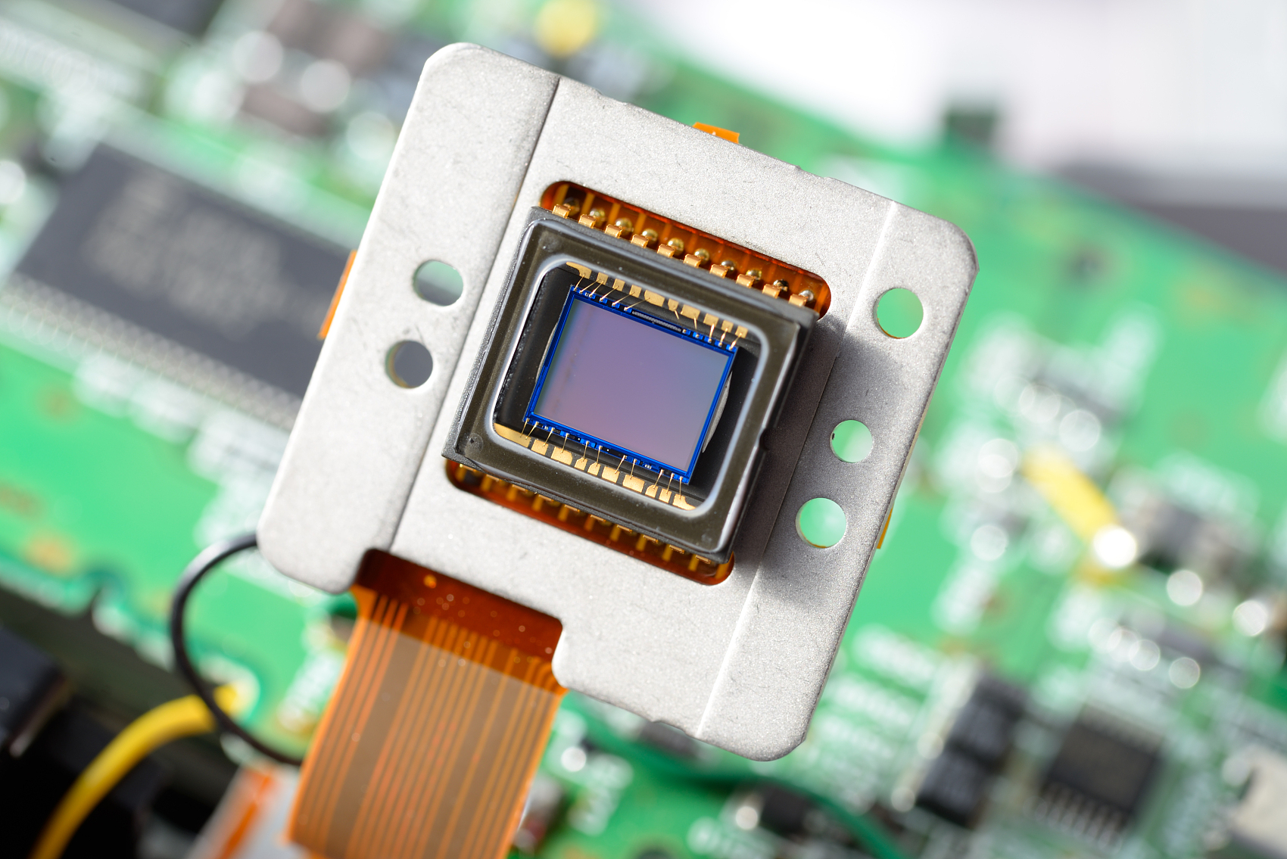


第三章 伦理与社会影响
3.1 数据隐私与安全
第二组
选择性必修

Slide 2



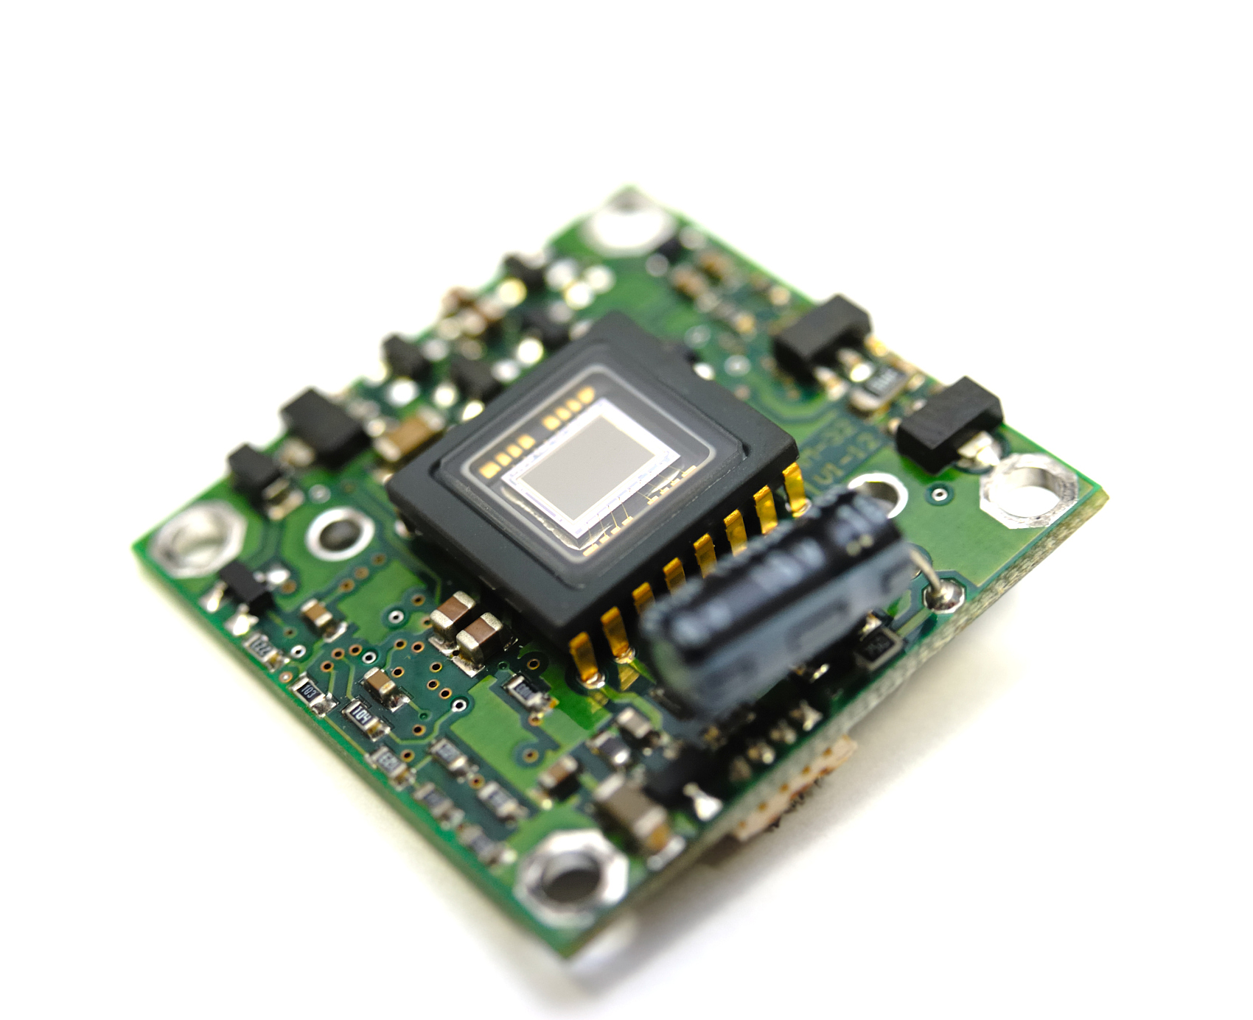
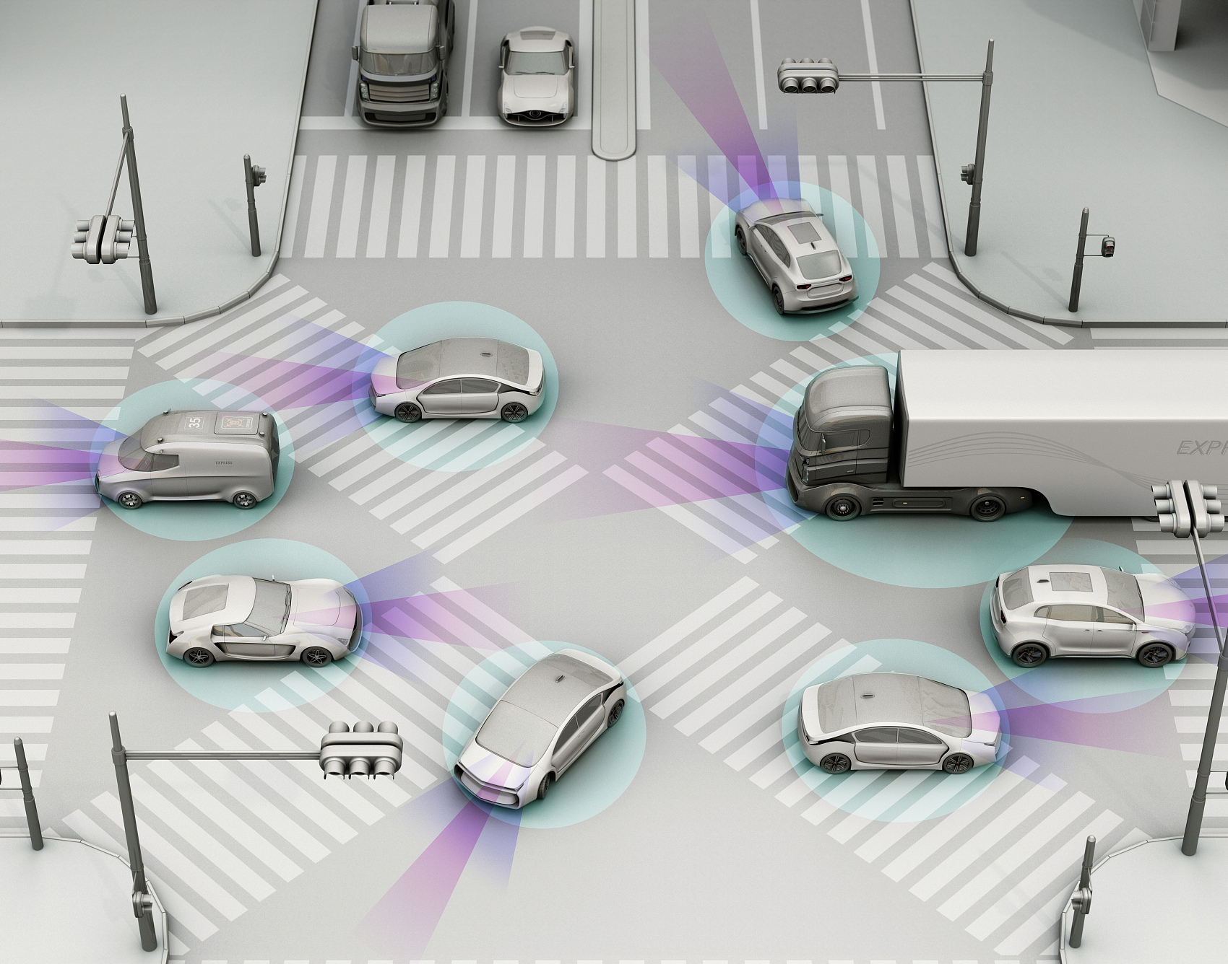


学习目标
一
二
三
➢理解什么是数据隐私与数据安全
了解数据保护在个人生活和社会中的重要意义
掌握基本的数据保护方法与技术

Slide 3


目录
01
数据隐私与安全基础认知
02
法律框架与伦理规范
03
04
关键技术体系解析
个人与企业防护指南

Slide 4



01
数据隐私与安全基础认知

Slide 5
思考活动
情境假设：
某公司推出了一款名为“智慧校园”的免费学习APP，宣称能根据学生需求推荐个性化学习资源。注册时需填写以下信息和权限：
1.姓名
2.班级
3.家庭住址
4.父母职业
5.上传个人照片
6.允许APP访问手机相册
想一想：如果你是用户，哪些信息会填写？哪些会拒绝？为什么？

Slide 6
02
法律框架与伦理规范

Slide 7
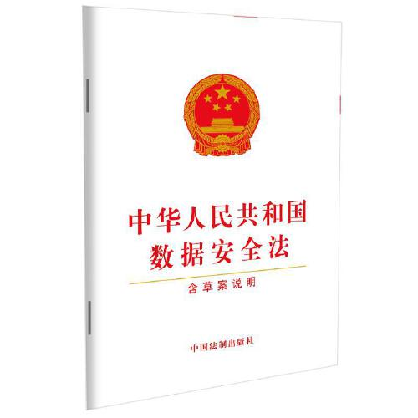
中国数据安全立法
中国数据安全立法
· 《中华人民共和国数据安全法》：明确了数据分类保护制度，强化对重要数据的监管责任。
· 《网络数据安全管理条例》：提出平台不得强制收集与服务无关的用户信息。

Slide 8
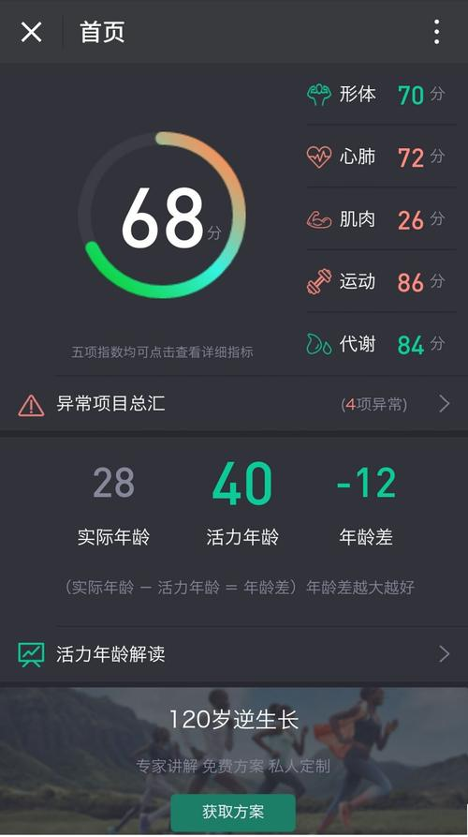
数据伦理原则
数据伦理是数字时代必须遵守的重要行为规范，它包含三个核心要求
数据收集应当遵循"够用就好"的原则，就像我们在填写注册信息时只需要提供姓名和电子邮箱那样，系统不应要求超出服务范围的个人信息
信息处理过程需要像透明玻璃瓶一样清晰可见，当使用手机软件时，应当以简单易懂的文字说明会调用哪些设备功能、采集何种数据以及这些信息的具体用途
每位使用者都拥有自主选择权

Slide 9





03
关键技术体系解析

Slide 10




加密技术
对称加密（AES）
公钥加密（RSA）
利用同一密钥进行加密和解密，操作简便且速度快，非常适合用于本地存储数据的保护
采用公钥与私钥的配对方式，确保数据传输过程中的安全性，让信息在传输途中不易被窃取或篡改

Slide 11
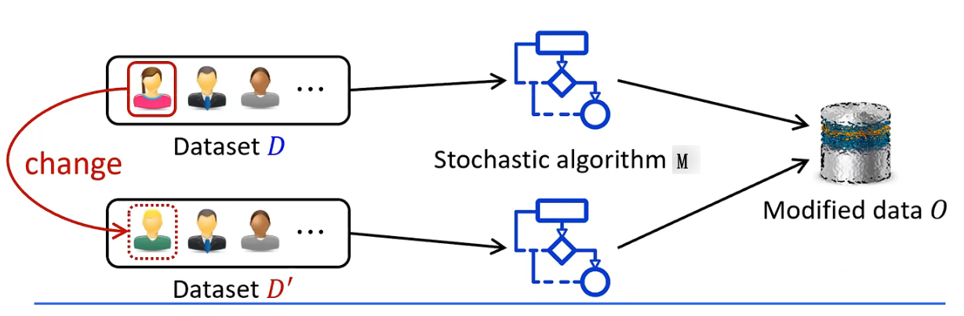
隐私保护技术
差分隐私技术通过在数据中添加随机“噪声”，使得外部观察者难以从大量数据中识别出个体信息，有效保护了个人隐私。联邦学习技术则允许模型在用户设备本地进行训练，无需将用户原始数据上传至服务器，进一步降低了数据泄露的风险

Slide 12
04
个人与企业防护指南

Slide 13
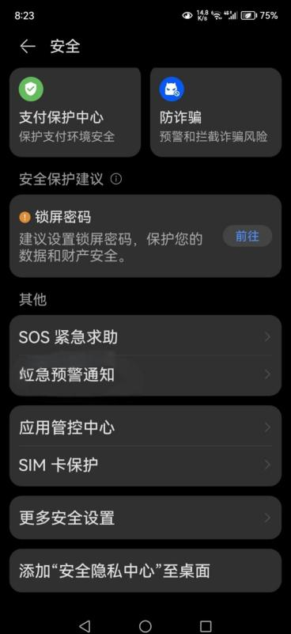
隐私保护技术
个人保护方法
•设置强密码，并避免多个账户使用相同密码。
•启用两步验证（手机与邮箱）。
•安装正规渠道应用，谨慎授予权限。
•提高警惕，不轻信陌生短信与链接。

Slide 14
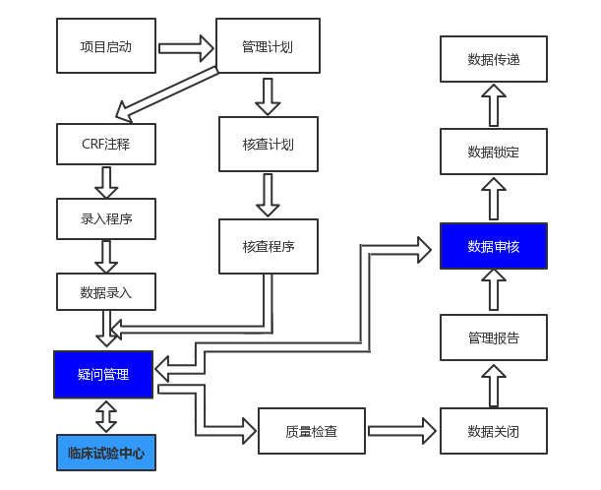
隐私保护技术
企业保护方法
•数据分类分级，敏感数据加密存储。
•建立权限管理系统，防止非授权访问。
•对员工进行定期数据安全培训。

Slide 15
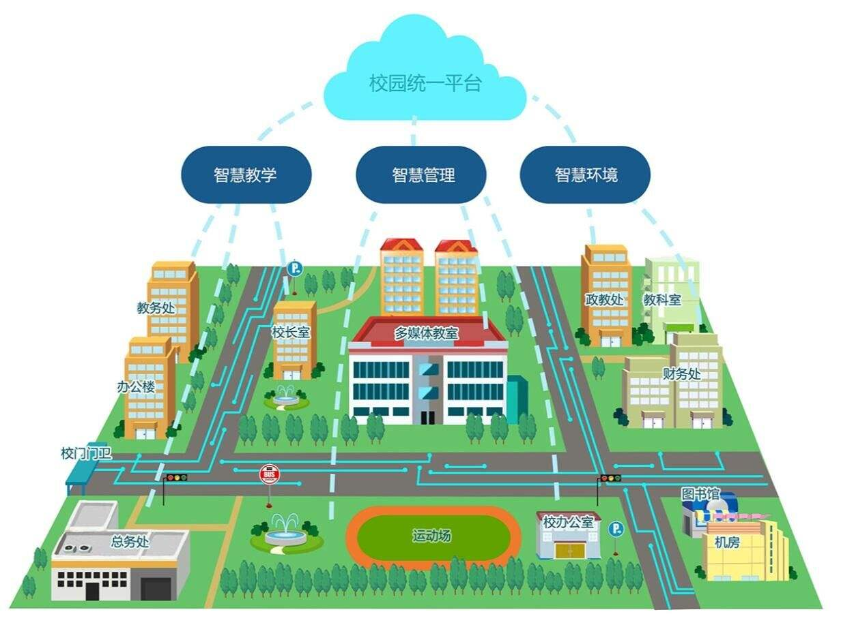
校园应用案例
三、矛盾与对策
技术选型矛盾
有线 vs 无线：有线适合主干网，无线适合临时区域，但需平衡成本与安全性。
混合架构：老旧校区改造中，光纤+PON技术可降低成本并兼容既有设施。
安全风险应对
加密与认证：无线链路需强化数据加密（如AES-256）和双因素认证。
物理防护：露天设备需增加防雷、防水外壳及冗余链路。
四、实践启示
场景化设计：根据区域特性选择技术方案，避免“一刀切”。
技术迭代：老旧校区改造需兼顾既有设施，采用兼容性技术。
安全前置：从设计阶段纳入加密与认证机制，而非事后补救。

Slide 16

感谢您的观看
第二组
选择性必修

